Slide 1




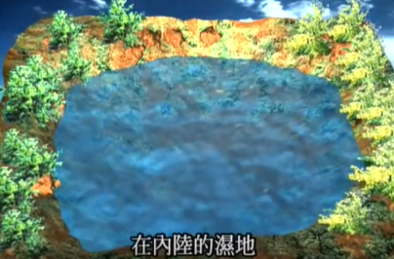
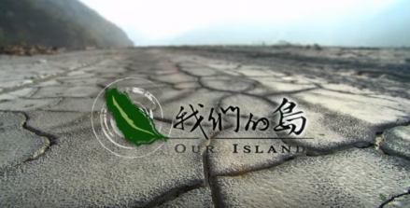
社子島濕地生態教育種子教師培訓課程
9/6 (五)
種子教師培訓
方偉達教授
國立臺灣師範大學環境教育研究所
濕地科學家學會 亞洲主席
臺灣濕地學會 秘書長
對象:士林區及社子島在地學校教師、臺北市環教輔導團教師或有興趣的教師
人數: 預計50人
教學短片推薦
時間 | 課程內容 | 主講
13:00~13:30 | 報到
13:30~14:30 | 濕地生態教育 1.濕地在環境中的重要性 2.淡水河濕地保育策略與發展定位 | 方偉達教授
14:30~15:30 | 海洋環境教育 1.海洋保育(國際公約& Agenda 21) 2.海洋生態面臨的威脅 | 方偉達教授
15:30~17:30 | 生態教育活動說明 1.介紹「減塑足跡計算器」 2.教學短片推薦 | 亞太環境科技
17:30~ | 賦歸
江海濕地 婆娑生態
濕地生態系
濕地．出口
Notes:
超連結先放網址，如影片有修改在更正連結(影片皆以下載完成)
1.Plastic Pollution→約6分鐘
2.江海濕地 婆娑生態→約13分鐘(建議觀看時間為01：10-05：10)
3.我們的島 第114集 濕地生態系 (2001-07-02)→約9分鐘
4.我們的島 第940集 濕地．出口(2018-01-29)→約14分鐘

